Slide 1
#lumeaseoppc
24 Februarie 2009 – Orange Concept Store

Slide 2
Degeaba

Slide 3
Lumea

Slide 4
NU INTELEGE!

Slide 5
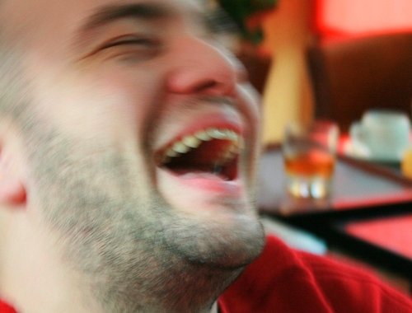
tudortotolici.ro/blog
Intrebari? ☺

